Slide 1
Zjawiska krytyczne
Autor: Katarzyna Smoleń

Slide 2
Plan
1. Różnica między przejściem fazowym, a zjawiskiem krytycznym.
2. Model Isinga, jako przykład zjawiska krytycznego.
3. Opis statystyczny.
4. Powrót do modelu Isinga, uniwersalność zjawiska, hipoteza skalowania.
5. Wstęp do renormalizacji
Zjawiska krytyczne, mimo różnorodności, są uniwersalne (wszystkie zachodzą tak samo)
Ta uniwersalność sprawia, że można je opisać jedną teoria: teorią grupy renormalizacji
Notes:
Plan ma być opowiescia ciagla o temacie. Nie ma się rwac, każdy następny punkt wynika z poprzedniego. A na końcu musi być mocny akcent podsumowujacy. (tu pokolorowany na zolto).
W zyciu spotykasmy wiele zjawisk jak przemiana wody w lod, czy tez ferro w para.: to przescia fazowe. Sciskanie gazu w ciecz jest możliwe az nie przekroczymy pewnej temperatury: temperatury krytycznej. Zjawiska wokół tej temperatury, to zjawiska krytyczne, a sama Tc to temperatura krytyczna.
Latwym do wyobrażenia sobie i policzenia! Ukladem jest siec oddziałujących na plaszczyznie spinow, czyli układ Isinga. Ponieważ taka siec wykazuje tez zjawisko krytyczne, wiec będę to pokazywać jako ilustracje typowego zjawiska krytycznego.
Żeby pokazac zachowanie się układu musimy znac jego charakterystyczne wielkości i jak się one zmieniają w funkcji T: wprowadze opis statystyczny , uniwerslalny, lecz tu zastosowany do model Isinga.
Majac w ten sposób zdefiniowane wielkości opisujące model (takie jak parametr porządku) wroce do modelu, żeby intuicyjnie pokazac pewne prawidlowosci. Pokaze mianowicie hipotezę skalowania, z czego wynika, ze opisywny układ, w pobliżu Tc, zachowuje się uniwersalnie: każdy zachowuje się tak samo.
Biorac ta uniwersalmnosc pod uwagę ludzie sformuloweali teorie, teorie grupy renormalizacji, dzięki której umiemy opisac i rozumiemy zjawiska krytyczne.
I te dwa glowne wnioski z mojego wystąpienia:
-uniwersalność i wynikajaca z niej
-mozlowisc konstrukcji teorii
Przedstawiam tu.

Slide 3
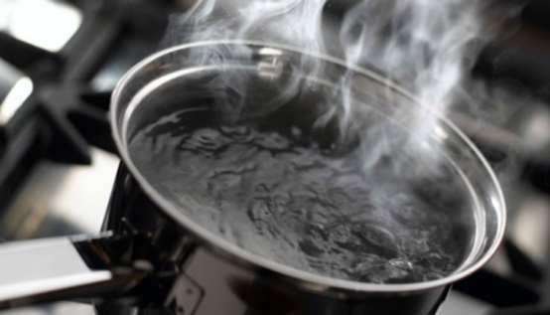
Przejścia fazowe, a zjawiska krytyczne: woda przechodzi w parę
Pod ciśnieniem atmosferycznym, poniżej 100°C woda jest cieczą.
Zmniejszając ciśnienie powodujemy jej parowanie : staje się parą wodną (gazem).
Przejściu fazowemu ciecz para towarzyszy nagła zmiana gęstości.
T<Tc
T>Tc
ρ
woda
Δρ=0
T> Tc
Δρ
p
p
T< Tc
para
Powyzej Tc brak roznicy miedzy para a ciecza
Notes:
To przykład z zycia codzinnego, dobrze znany. Niech T=100C. Wiemy, ze woda wtedy wrze. Ale jeśli zwiekszymy cosnienie, to woda nie wrze (wrze, ale w podwyzszonej T): jest ciecza. A jeśli, caly czas w tej samej T, zmniejszymy, to woda przejdzie do fazy gazowej.
A wiec cisnienie, dla stalej T, jest zewnetrznym parametrem, którym kontrolujemy faze ukladu. Zmiana fazy oznacza gwaltowna zmiane gestosci: gaz ma mala gestosc, ciesz duza.
Tak się dzieje az do Tc=374C. Powyzej tej T nie można tak dobrac cisnienia, żeby dostac dwie fazy: zmiana cisnienia zmienia gestosc, ale nie ma skoku: mamy tylko jedna faze

Slide 4
Przejścia fazowe, a zjawiska krytyczne: jedna faza ferromagnetyka w drugą
W temperaturze pokojowej żelazo jest ferromagnetykiem (czyli momenty magnetyczne ustawione są w jednym kierunku: jedna faza- positive
Zewnętrzne pole magnetyczne może przerzucić momenty: druga faza-negative
W temperaturze T_{c}=770ºC taka możliwość znika całkowicie
T>Tc
T<Tc
T<Tc
M
M
ΔM=0
T> T_{c}
ΔM
H_{zewn}
H_{zewn}
Notes:
A to inny przykład, z innej bajki: ferromagnetyzm.
Wezmy zelazo w temperaturze pokojowej. Jeśli do takiego zelaza przylozymy pole magnetyczne H, to je namagnesujemy w jednym kierunku (powiedzmy „positive”). Jeśli w przeciwnym, to faza ferromagnentyczna się zmieni: negative”. Wystapi skok namagnesowania delM.
A wiec pole zewnetrzne, dla stalej T, jest zewnetrznym parametrem, którym kontrolujemy faze ukladu. Zmiana fazy oznacza gwaltowna zmiane namagnesowania: z positive na negative.
Tak się dzieje az do Tc=770C. Powyzej tej T nie można tak dobrac pola, żeby dostac dwie fazy: zmiana pola zmienia namagnesowanie, ale nie ma skoku: mamy tylko jedna faze.
Takich przykladow jest mnostwo. Te sa latwe i dlatego tu przedstawione.

Slide 5
Przejścia fazowe, a zjawiska krytyczne
Z przemianą fazową mamy do czynienia wtedy, gdy istnieje zewnętrzny czynnik, którego wielkość kontroluje fazę układu
-ciecz-gaz: ciśnienie
-ferromagnetyk: zewnętrzne H
Istnieje wielkość (namagnesowanie, gęstość: parametr porządku), która zmienia się pod wpływem zmiany tego zewnętrznego czynnika
Tak jest, gdy T<Tc
Taka sytuacja jest uniwersalna: wyglada tak samo.
Jakie zjawiska zachodzą w pobliżu punktu krytycznego: model Isinga (rozwiązany dokładnie)
Notes:
Na tym slajdzie zebrane sa uwagi z poprzednich dwoch.
Wazne jest to, ze istnieje zewnetrzny czynnik, którego wielkosc kontroluje faze ukladu, a ta faza jest charakteryzowana pewna cecha ukladu, faza: parametrem porzadku.
powyżej Tc nie istnieje zewnetrzny czynnik, który by kontrolował fazę układu i taką temperaturę nazywamy temperaturą krytyczną, a zjawiska zachodzące w jej pobliżu zjawiskami krytycznymi.
Okazuje się, że Każde zjawisko krytyczne z tej samej klasy jest w pewnym sensie identyczne – wykorzystujemy to, bierzemy taki przypadek, który jest najprostszy i policzony.
A naszym celem jest zobaczyc, co się dzieje w poblizu temperatury krytycznej

Slide 6
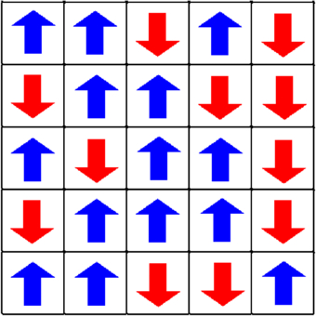
Model Isinga 2D
Dwuwymiarowa sieć N elementów.
Elementy (np. spiny) ułożone na sieci mogą przyjmować tylko jedną z dwóch wartości: +1 lub -1.
Elementy oddziałują na siebie tak, że energia każdej pary najbliższych sąsiadów zależy od ich wzajemnej orientacji: $−Js_{i}s_{j}.$
Energia oddziaływania jest mniejsza ($−J$) lub większa ($+J$) zależnie od tego, czy elementy mają tę samą wartość, czy przeciwną.
Model Isinga 2D wykazuje przejscie fazowe dla T<T_{C} i daje się rozwiązać dokładnie (Onsager, 1944). Zatem możemy prześledzić jakie procesy zachodzą w T_{C}
Notes:
A zatem czym jest 2 D model Isinga
Model Isinga jest bardzo prostym modelem, który łatwo można zobrazować, a przede wszystkim jest to model, który ma ścisłe rozwiązanie podane w 1944 roku przez Larsa Onsgera.
Model Isinga 2D wykazuje przejscie fazowe dla T<TC i daje się rozwiązać dokładnie. Zatem możemy prześledzić jakie procesy zachodzą w Tc, a to przeciez jest naszym celem

Slide 7
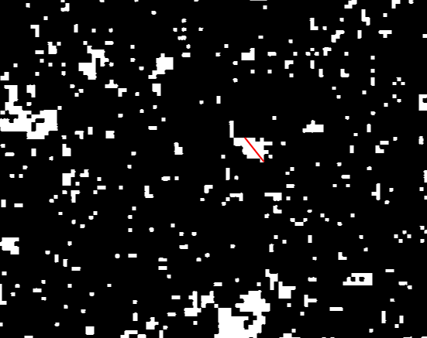
Model Isinga 2D: opis
Parametr porządku (dla cieczy: roznica gestosci, dla ferro: magnetyzacja): magnetyzacja: srednia przewaga orientacji spinow w jednym kierunku
Q_{a} jest konkretną magnetyzacją (pojedynczy stan spinow w gore i w dol), a p_{a} prawdopodobienstwem, ze taki stan (mikrostan) wystapi
Zasięg korelacji ξ-wielkość typowego
klastra jednej fazy w drugiej.
ξ
Notes:
Sprobujmy zobaczyc jak terodynamicznie opisuje się taki uklad:
Model Isinga opisuje ferromagnetyzm. Wiemy, ze ponizej TC zewnetrznym czynnikiem kontroli fazy jest pole magnetyczne, a parametrem, który wskazuje faze jest namagnesowania. Robimy jeszcze jedno uproszczenie: zakladamy, ze ten zewnetrzny czynnik kontrolujacy faze jest 0. Czyli będziemy obserwowali wspolistnienie dwoch faz.
Ponieważ namagnesowania może być + lub -, to rownie dobrze możemy powiedziec: biale, lub czarne pole, albo 0 i 1.
Formalnie parametr porzadku srednia termodynamiczna z konkretnych ulozen sponow (tu nazwanych parametrem mikroskpowym i oznaczonych jako Qa). Jeśli srednia to suma Qa razy prawdopodobienstwo wystapienia pa
Okazuje się, ze istotnym parametrem ukladu jest tez dlugosc korelacji. o długości korelacji mozna myśleć jako o pomiarze największego kawałka uzyskanej struktury (największa czarna lub biała wyspa).
Okazuje się, i to jest najwazniejszy, pozniej jeszcze omawiany wniosek, ze W temperaturze Tc zasięg korelacji jest nieskończony

Slide 8
Model Isinga 2D: opis
Parametr porządku : srednia przewaga orientacji spinow w jednym kierunku, a zatem średnia z magnetyzacji dla każdego mikrostanu
Q_{a} jest konkretną magnetyzacją odpowiadającą konkretnej sekwencji spinow w gore i w dol (co stanowi pojedynczy mikrostan ), a p_{a} prawdopodobieństwem jego zaistnienia
Taki mikrostan pojawia się w temp. T z prawdopodobienstwem p_{a}, danym przez czynnik Boltzmana
Gdzie suma statystyczna wynosi
Z
Energia E_{a} jest energią konkretnego mikrostanu i dla mod. Isinga wynosi
Notes:
Pamietajmy, ze model Isinga 2D można dokladnie rozwiazac. Jeśli zjawiska w punkcie krytycznym sa szczegolne i jeśli sa uniwersalne, to rozwiazanie powinno to wszystko pokazac. Można powiedziec, ze rozwiazujemy cos latwego, a wyniki sa duzo bardziej ogolne. I tak jest, ale tylko dla pewnej klasy zjawisk, wlasnie wynikajacych, z tego, ze jest to uklad 2D.
Jak się zatem rozwiazuje ten model, ale tez każdy inny.
Powiedzielismy już, i tu to powtarzam, ze parametrem porzadku jest srednie namagnesowanie, srednia przewaga czarnych nad bialymi.
Srednia oznacza taka sume (wzror pierwszy), gdzie Q_{a} jest konkretną magnetyzacją odpowiadającą konkretnej sekwencji spinow w gore i w dol (co stanowi pojedynczy mikrostan ), a p_{a} prawdopodobieństwem jego zaistnienia.
Taki mikrostan pojawia się w temp. T z prawdopodobienstwem p_{a}, danym przez dobrze nam znany czynnik Boltzmana.
Energia E_{a} jest energią konkretnego mikrostanu i dla mod. Isinga wynosi…
Zauwazcie, ze Q jakosciowo jest zrozumiale:
W temperaturze wysokiej nieuporządkowane ułożenia dominują sumę w równaniu na parametr porządku, czyli prawdopodobienstwo ich zajscia jest najwieksze, wiec Q jest on równy ZERO.
Z kolei W granicy niskich temperatur, gdzie T jest male, znaczenie dla pa ma Ea: czym jest nizsza, tym wykladnik mniejszy, a zatem prawdopodobienstwo wieksze. Jest wiec bardzo prawdopodobne, zeby system znajdował się w ułożeniu, któremu odpowiada minimalna energia (ground states). Jednak Są dwa takie ułożenia: w jednym wszystkie zmienne mają wartość +1 w innym -1. Te w pełni uporządkowane ułożenia mają te same energie i są jednakowo prawdopodobne. System znaleziony w jednym ground state nie może przejść do drugiego bez przejścia przez ułożenie o znacznie wyższych energiach, które są mało prawdopodobne. Dlatego też w temperaturze T=0J/k system na pewno zostanie znaleziony i pozostanie w jednym w pełni uporządkowanym ułożeniu.
Wszystkie rysunki, które tu przedstawiam sa wynikiem SYMULACJI KOMPUTEROWYCH: mamy algorytm, który ma wprowadzone jakieś początkowe ułożenie i on generuje inne ułożenie. Najwcześniejsze zastosowania tego algorytmu odzwierciedlają specyficzny wybór ułożenia początkowego. Jednakże algorytm jest zaprojektowany tak, że niezależnie od ułożenia początkowego, ułożenia pojawiające się później robią to z prawdopodobieństwem okreslonym przez pa.

Slide 9
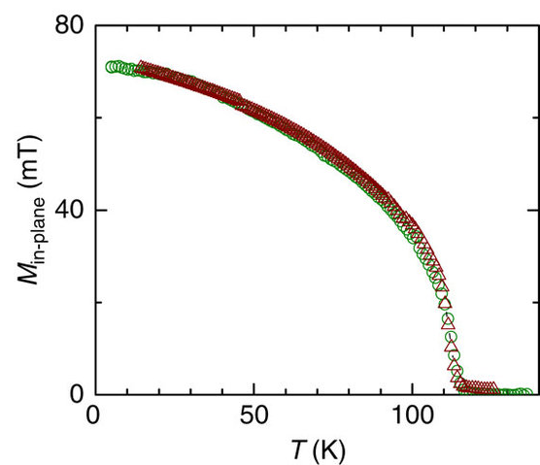
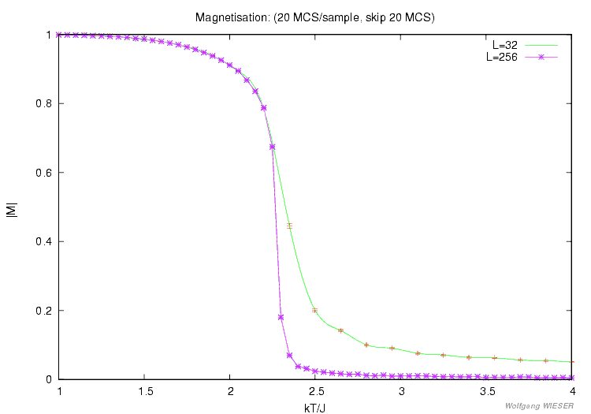
Model Isinga 2D: opis
w pobliżu Tc:
Parametr porządku staje się ≠0
Zasięg korelacji rośnie do ∞
Potrzebne zrodlo
Notes:
Znamy podstawy termodynamiki modelu Isinga, ale nic w tym nie było wspomniane o zasiegu korelacji, a przecież było poprzednio powiedziane, ze to ważne, a takz,e ze model można rozwiazac dokładnie, wiec można tez zobaczyć jaki ten zasieg korelacji jest.
Zatem popatrzmy na ta dlugosc korelacji dla roznych temperatur. Pamietajcie, ze regiony czarne odpowidają wartości +1, białe -1. W pełni uporządkowane ułożenie (którego oczekujemy przy niskich temperaturach) pojawia się kompletnie czarne lub białe, co widac w T<TC po lewej stronie: parametr porzadku ma duza wartosc. Fluktuacje fazy „zlej”, bialej sa male. Czyli zasieg korelacji jest niewielki.
Prawy obrazek, to Ułożenie typowe dla temperatury nieco powyżej temperatury krytycznej. Obszary białe i czarne są w zasadzie takie same, co wskazuje na fazę ze znikającym parametrem porządku. Trwa pojedynek miedzy bialymi i czarnymi. Rozmiar klastra jest podobny, to jakies 10-20% rozmiaru obrazka.
Srodkowy obrazek to ułożenie właściwe dla temperatury Tc. Pojedynek pomiędzy białymi, a czarnymi, ma swoje apogeum - parametr porządku jest dalej zero, ale uklad gwaltownie fluktuuje, miota się od czarnego do bialego: korelacje obejmują cala probke, zasieg jest nieskonczony.
Na dolnym rysunku parametr porzadku, w postaci namagnesowania w funkcji T, pokazany jest dla rzeczywistej probki. Parametr porzadku staje się zero w Tc i tam tez zaseig korelacji, już sztucznie na rysunek naniesiony, staje się nieskonczony.
Zbliżanie się do punktu krytycznego jest sygnalizowane przez wzrost w przestrzennym rozmiarze fegionów, które mają postać jednej z uporządkowanych faz połąonych w punkcie krytycznym. W przypadku płynu te regiony maja postać baniek cieczy lub pary.
To zbliżanie ma charakter dobrze określonej funkcji: potęgowej. O czym więcej na następnym slajdzie.

Slide 10
Model Isinga 2D: opis
Charakterystyczna zmiana parametru porządku i zasięgu korelacji w funkcji zredukowanej temperatury $t=\frac{T−T_{C}}{T_{C}}$:
Parametr porządku (np. namagnesowanie)
$Q≃Q_{−}{|t|}^{β}$
(tylko w pobliżu punktu krytycznego). Minus oznacza, że ta relacja działa tylko dla ujemnych t.
Zasięg korelacji:
$ξ$ $≃ξ_{−}{|t|}^{−ν}$ (t<0); $ξ$ $≃ξ_{+}{\left|t\right|}^{−ν}$(t>0)
Eksperymenty wykazały, że wiele płynów, farromagnetyków i innych systemów z punktem krytycznym, wykazują takie samo zachowanie, z tymi samymi wykładnikami krytycznymi
0
0.1
0.2
t
-0.1
wykładniki krytyczne:
Model Isinga: $β$=0.33 i $ν$=0.63
MFA: 0.5, 0
Zachowanie się w pobliżu temperatury krytycznej jest uniwersalne
Szczegóły mikroskopowe układu nie są istotne w pobliżu punktu krytycznego
Notes:
Co w takim razie mowi teoria na temat parametru porządku i dlugosci korelacji w Tc
Teoria powinna nam dostarczyć info o tym jak liczyć wykładniki krytycne, które opisują zachowanie systemów w punkie krytycznym. Ponieważ model Isinga jest dokładnie rozwiązany, to odpowiedz jest tu prosta: (to co na rysunkach).
Ale okazuje się, ze to jest prawda ogolna: w pobliżu punktu krytycznego te wielkości, ale także wiele innych wielkości termodynamicznych zachowuje się potegowo w funkcji t.
A zatem widoczna jest niezaleznosc od szczegóły mikroskopowe systemu fizycznego w opisie zachowania systemu w punkcie krytycznym - czemu płyn i magnes może być opisywane przez te same magiczne liczby?.
Poprawna teoria powinna stawić czoła pytaniu o uniwersalność widoczną w tych indeksach, ale można wstępnie z tego skorzystać obserwując system w pobliżu Tc

Slide 11
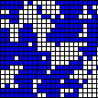
Szczegóły mikro nie są istotne w T_{C}: skalowanie
Zjawiska w pobliżu temperatury krytycznej są uniwersalne: zachowanie układu nie zależy od tego, czy jest to układ woda-para, czy ferromagnetyk. Nie jest istotne jak oddziałują konkretne atomy, czy spiny
Będziemy się przyglądać większym częściom porządkującego się układu: skalowanie
Stan części układu fizycznego…
…która jest częścią większej całości
…i przyporządkować im średnią wartość…
…a następnie zmniejszyć do początkowego rozmiaru
Ponieważ szczegóły nie są ważne, to można popatrzeć na większe klastry…
Skalowanie możemy przeprowadzić, ponieważ nie jest istotne jakie są oddziaływania w skali atomowej, lecz w układzie makroskopowym.
Notes:
nie to co mikroskopowe jest ważne a to co makroskopowe bo skoro mamy uniwersalność to nie patrzymy na poszczególne spiny. popatrzmy na większe części porządkującego się ukłądu i te dwa obrazki. odchodzenie od krytyczności. w Tc nie ma odchodzenia.
narodziła się ta idea grupy renormalizacji i że możemy dostać z tego wykłądniki krytyczne i zależność między nimi.

Slide 12
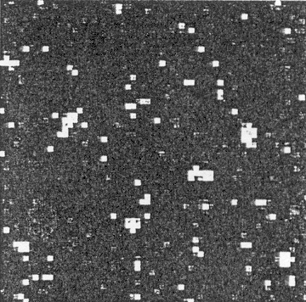
Szczegóły mikro nie są istotne w T_{C}: skalowanie
L=0
L=4
L=8
T>T_{c}
Jeśli początkowa temperatura >T_{C}, to skalowanie sprawia, że zasięg korelacji jest coraz mniejszy: układ jest coraz dalej od punktu krytycznego
T<T_{c}
Jeśli początkowa temperatura <T_{C}, to skalowanie sprawia, że zasięg korelacji jest coraz większy: układ jest coraz dalej od punktu krytycznego
Oddalamy się od punktu krytycznego

Slide 13
Szczegóły mikro nie są istotne w T_{C}: skalowanie
W T_{c} skalowanie nie zmienia zasięgu korelacji: klastry wyglądają tak samo niezależnie od wielkości obserwowanego obszaru

Slide 14
Szczegóły mikro nie są istotne w T_{C}: skalowanie
W T_{c} skalowanie nie zmienia zasięgu korelacji: klastry wyglądają tak samo niezależnie od wielkości obserwowanego obszaru
L=0
L=4
L=8
W punkcie krytycznym zachowanie się układu nie zależy od skali.
Teoria grupy renormalizacji

Slide 15
Bibliografia
http://physics.weber.edu/schroeder/software/demos/IsingModel.html
Bruce A., Wallace D., Critical point phenomena: universal physics at large length scales.

Slide 16
Dziękuję za uwagę

